Slide 1
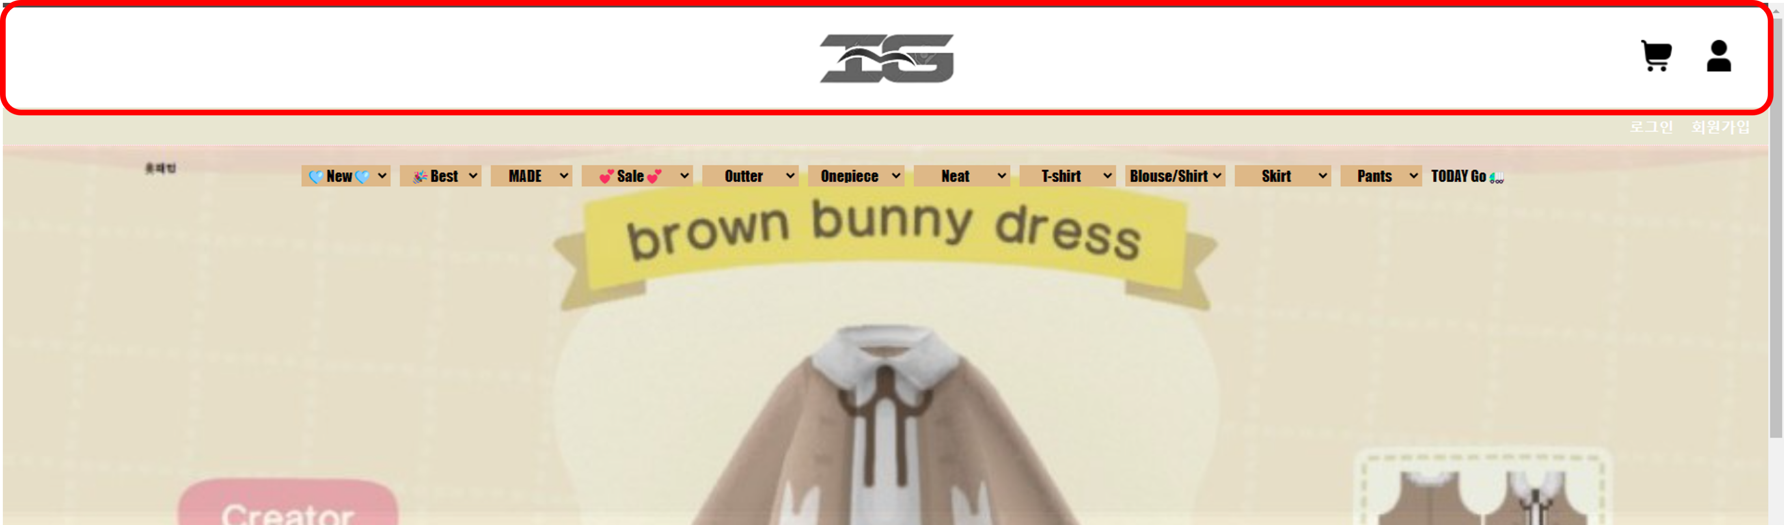
헤더 바 고정

Slide 2
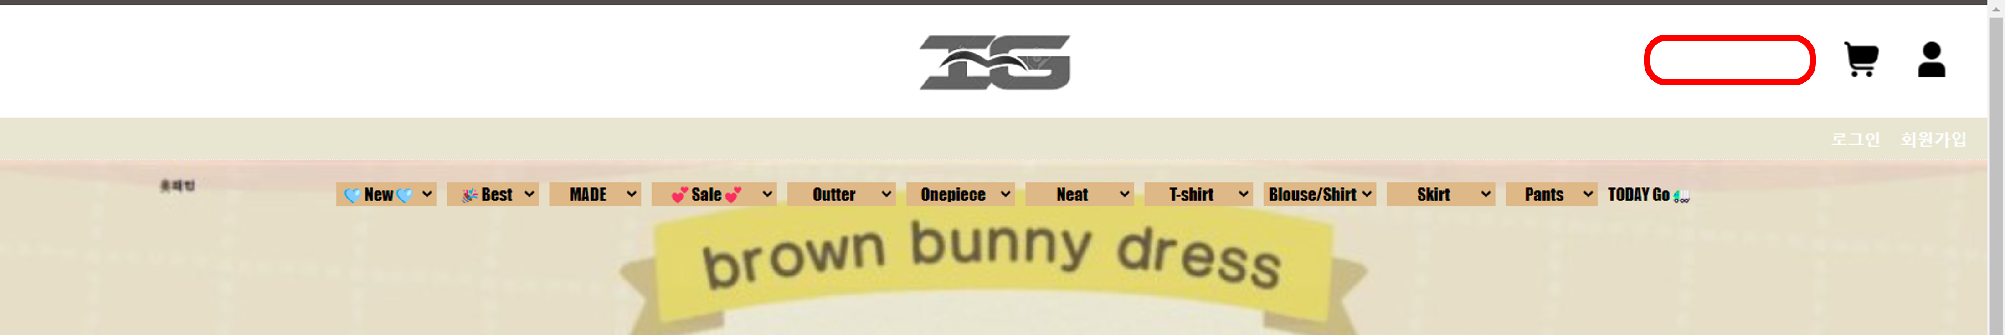
로그인 시간 표기(setInterval)

Slide 3
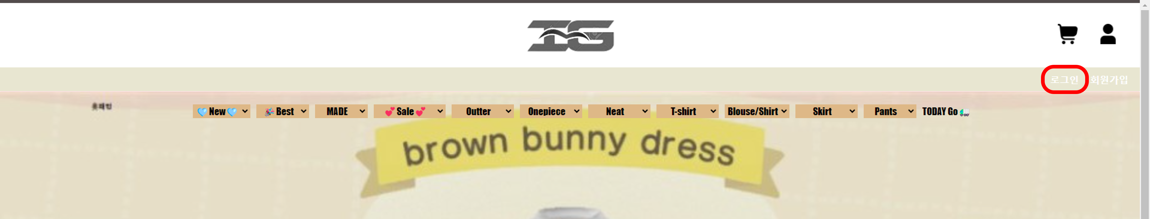
로그인 모달 태희

Slide 4
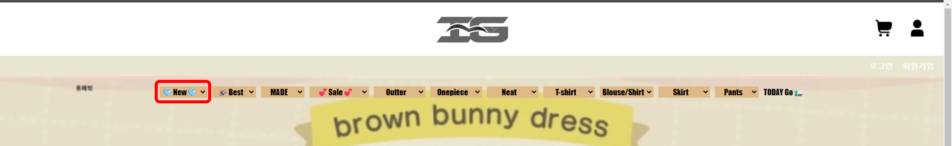
메뉴 열기(mouseover event)

Slide 5
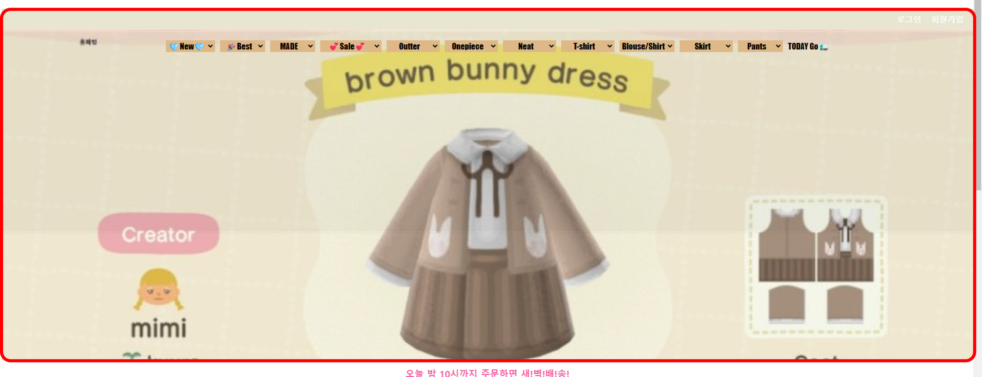
배경 슬라이더(pagination) 경민

Slide 6
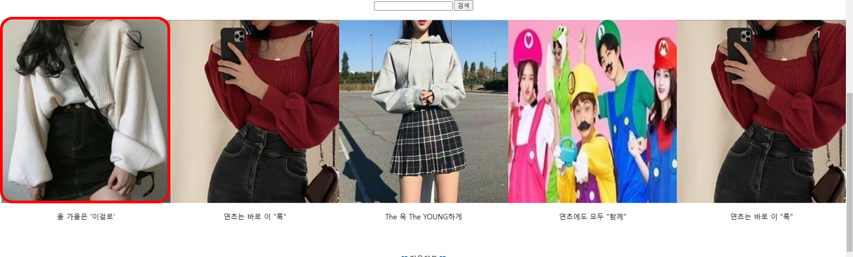
이미지 확대 (mouseover event) 경민

Slide 7

제품 상세 페이지 재고량(Progress Bar) 태희

